Slide 1



Olá
Informe seu endereço
Encontre sua peça por código ou nome
Acesse sua conta
Carrinho
Todos
Acessórios
Bateria
Filtros de Óleo
Freios
Motor
Pneus, rodas e calotas
Radiadores
Suspensão

Slide 2

Olá
Informe seu endereço
Encontre sua peça por código ou nome
Acesse sua conta
Carrinho
Todos
Acessórios
Bateria
Filtros de Óleo
Freios
Motor
Pneus, rodas e calotas
Radiadores
Suspensão

Slide 3

Olá
Informe seu endereço
Encontre sua peça por código ou nome
Acesse sua conta
Carrinho
Todos
Acessórios
Bateria
Filtros de Óleo
Freios
Motor
Pneus, rodas e calotas
Radiadores
Suspensão

Slide 4
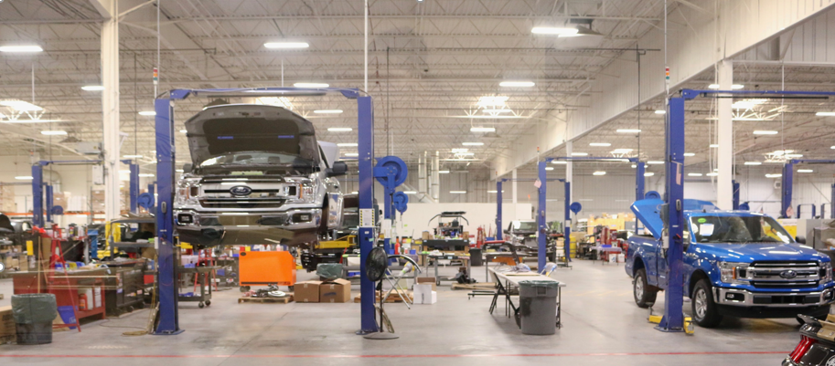
Olá
Informe seu endereço
Encontre sua peça por código ou nome
Acesse sua conta:
Cadastro/Login
Carrinho
Todos
Acessórios
Bateria
Filtros de Óleo
Freios
Motor
Pneus, rodas e calotas
Radiadores
Suspensão

Slide 5

Olá
Informe seu endereço
Encontre sua peça por código ou nome
Acesse sua conta
Carrinho
Todos
Acessórios
Bateria
Filtros de Óleo
Freios
Motor
Pneus, rodas e calotas
Radiadores
Suspensão
Conheça as peças da sua Revisão!
Marca
Modelo
Ano
Km
Buscar

Slide 6
Olá
Informe seu endereço
Encontre sua peça por código ou nome
Acesse sua conta:
Cadastro/Login
Carrinho
Todos
Acessórios
Bateria
Filtros de Óleo
Freios
Motor
Pneus, rodas e calotas
Radiadores
Suspensão
Os itens do submenu não devem ser separados por traços
A fonte do site deverá ser semelhante a fonte do site da apple www.apple.com
Veículo
Marca
Modelo
Ano
Km
Buscar
Ao passar o mouse sobre o buscador a cor deverá ser igual ao do logo

Slide 7
Olá
Informe seu endereço
Encontre sua peça por código ou nome
Acesse sua conta:
Cadastro/Login
Carrinho
Todos
Acessórios
Bateria
Filtros de Óleo
Freios
Motor
Pneus, rodas e calotas
Radiadores
Suspensão
A fonte dessa frase deverá ser Daytona Condensed
Conheça as peças da sua Revisão!
A RevisãoFácil te ajuda a encontrar as peças do seu veículo.
Veículo
Marca
Modelo
Ano
Km
Buscar

Slide 8
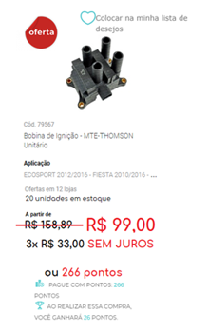
Veículo
Marca
Modelo
Ano
Km
Buscar
Ofertas Especiais
Aqui será um Carrossel de produtos

Slide 9

Carrossel de banners

Slide 10
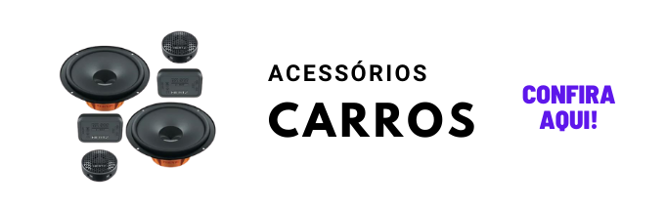

Carrossel para ícones:
1- Venda na revisão
2- Agende sua revisão
3 – Seja Mecânico parceiro
4- Frete grátis a partir de R$100
5- Rastreie seu produto
6- Devolução Fácil
Carrossel para ícones:
7- Garantia
8 – parcele sem juros
9- Venda na Revisão

Slide 11
Pague com Cartão de Crédito, Pix ou Boleto
Inserir ícone para pagamento
Compre com Segurança Total
Inserir ícone para Segurança
Peças de Procedência
Inserir ícone para Confiabilidade
Frete Grátis e Rápido
Inserir ícone para Frete
Carrossel de banners de parcerias

Slide 12
Carrossel de banners de parcerias
Lojas parceiras

Slide 13




Pague com Cartão de Crédito, Pix ou Boleto
Inserir ícone para pagamento
Compre com Segurança Total
Inserir ícone para Segurança
Peças de Procedência
Inserir ícone para Confiabilidade
Frete Grátis e Rápido
Inserir ícone para Frete
Mais informações
Copyright © RevisãoFácil
CNPJ 39.584.791/0001-80/ Rua Emílio Marelo, 182, Jardim das Indústrias, São José dos Campos/ SP

